Slide 1
Notes:
1

Slide 2
Czym są Światowe Dni Młodzieży?
ŚDM to wielkie międzynarodowe spotkania młodych całego świata, którzy razem ze swoimi katechetami, duszpasterzami, biskupami i papieżem gromadzą się w jednym miejscu, by wyznać wiarę w Jezusa Chrystusa. Celem organizowanych Dni jest przeżycie wielkiej wspólnoty Kościoła Powszechnego, słuchanie słowa Bożego, sprawowanie sakramentów Pokuty i Eucharystii oraz radosne głoszenie Jezusa Chrystusa jako Pana i Zbawiciela.

Slide 3
Notes:
3

Slide 4
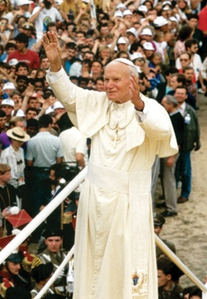
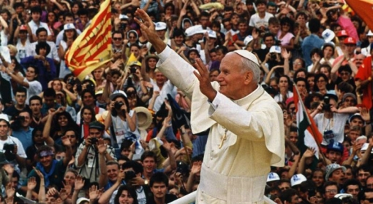
1985 – Międzynarodowy Rok Młodzieży
1985 – Międzynarodowy Rok Młodzieży
Jan Paweł II wydaje
List do Młodych i ustanawia Światowe Dni Młodzieży

Slide 5
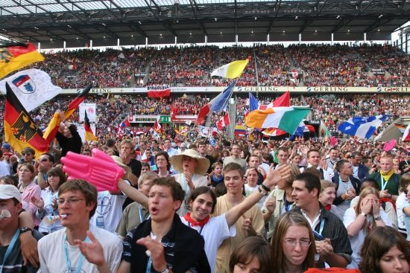
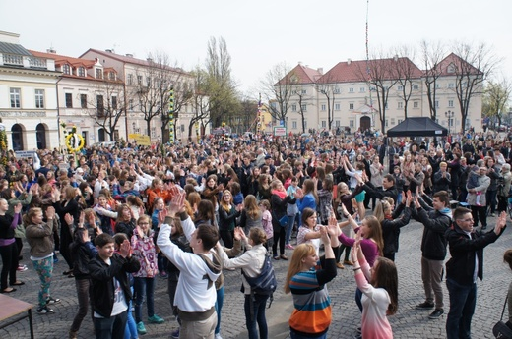
Pod przewodnictwem papieża, co kilka lat, w wymiarze międzynarodowym.
Pod przewodnictwem biskupa, każdego roku w Niedzielę Palmową.

Slide 6
Notes:
6

Slide 7
Notes:
7

Slide 8
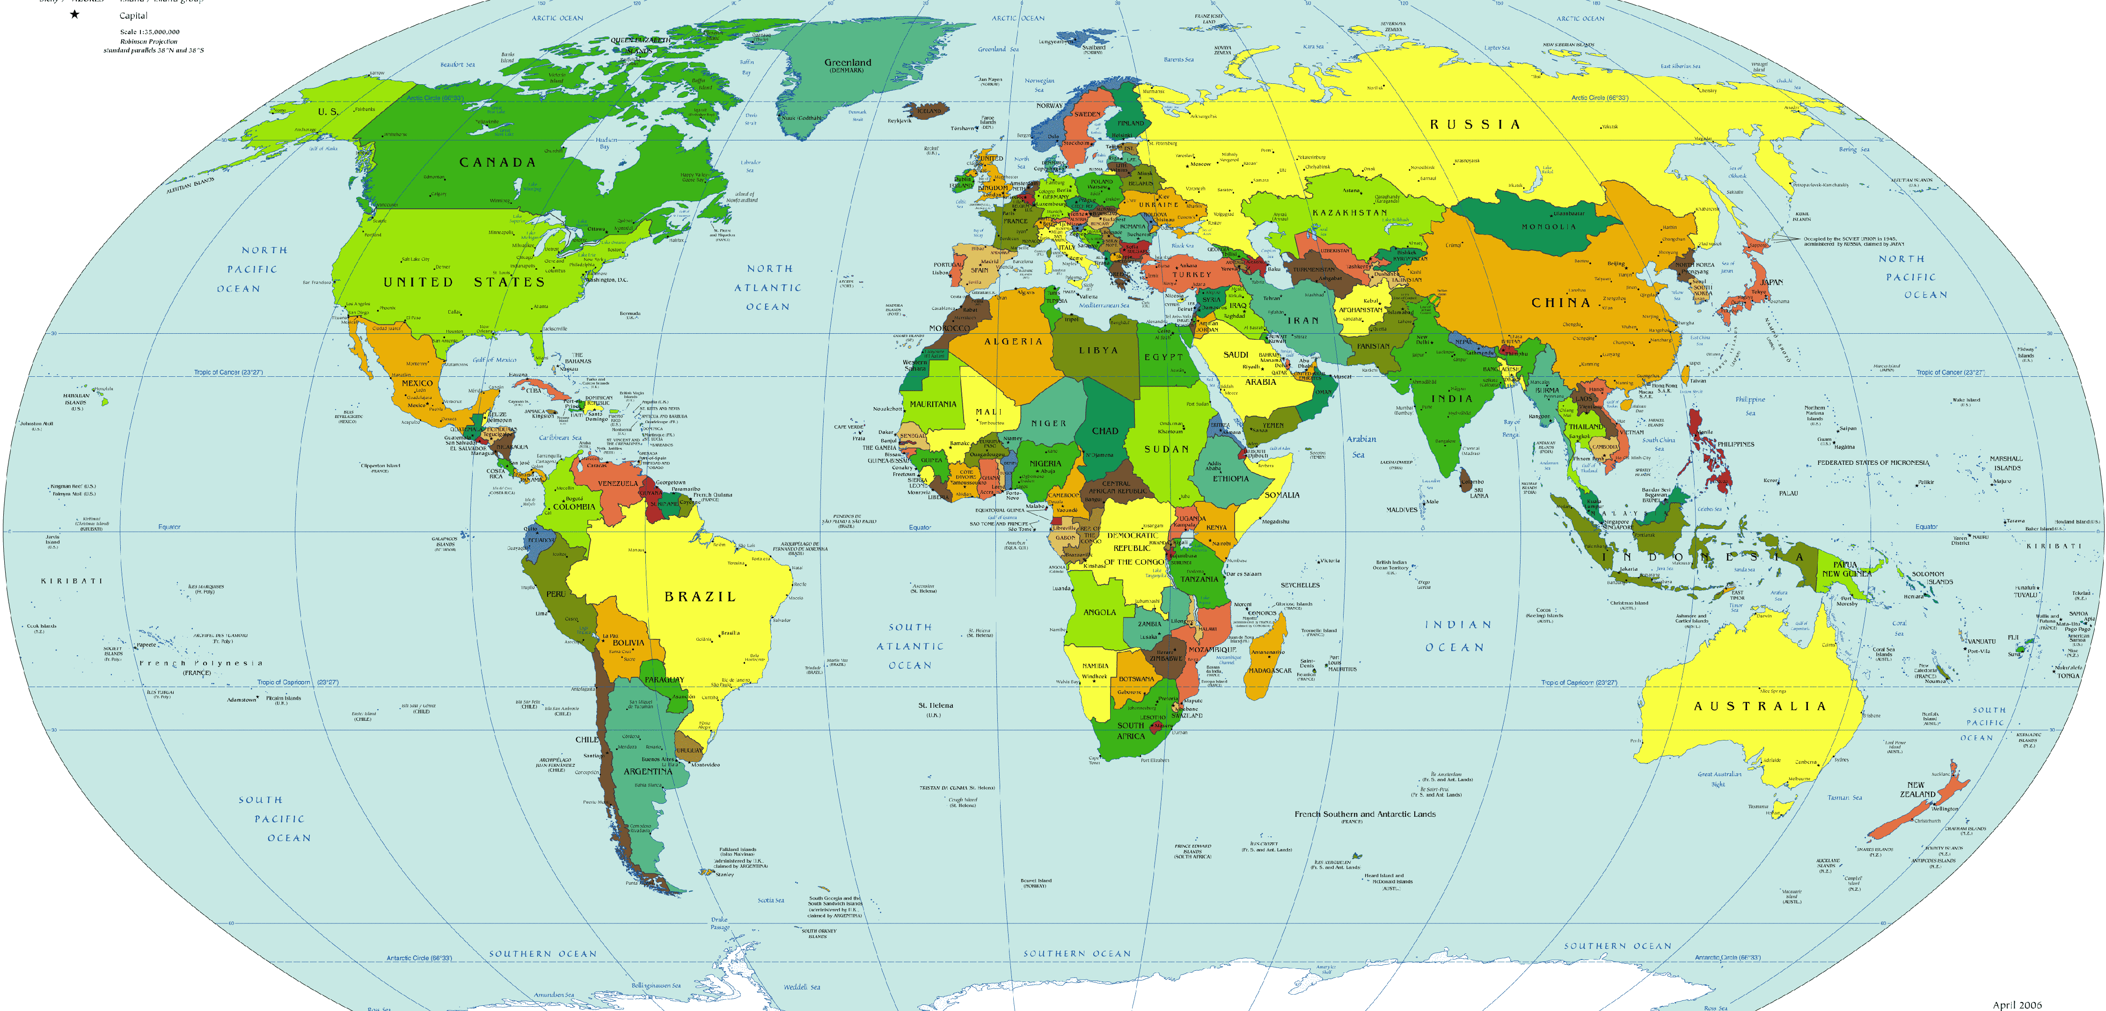
Santiago de Compostella 1989
Kolonia 2005
Madryt 2011
Toronto 2002
Częstochowa 1991
Denver 1993
Kraków 2016
Rio de Janeiro 2013
Paryż 1997
Rzym 2000
Manila 1995
Buenos Aires 1987
Sydney 2008

Slide 9
Notes:
9

Slide 10
Notes:
10

Slide 11
Notes:
11

Slide 12
Tydzień Misyjny
pobyt młodzieży w poszczególnych parafiach przed rozpoczęciem ŚDM w Krakowie
do Szczawnicy przyjedzie około 50 osób, które mają zamieszkać w rodzinach
celem Tygodnia Misyjnego jest poznanie kultury i tradycji kraju, który jest gospodarzem ŚDM oraz wspólna modlitwa i integracja

Slide 13
Program tygodnia misyjnego
20.07 środa – przyjazd do parafii zakwaterowanie. Powitanie w parafii i zakwaterowanie u rodzin (minimum po dwie osoby).
21.07 czwartek – dzień turystyczny. Wraz z miejscową młodzieżą będzie okazją poznania bogactwa kultury i przyrody w ramach miejsc zamieszkania.
(Eucharystia – wyjście na Palenicę – obiad – spływ przełomem Dunajca)

Slide 14
Program tygodnia misyjnego
22.07 piątek – dzień pielgrzymkowy
W ramach dekanatu będziemy pieszo pielgrzymować do wybranego Sanktuarium. Na zakończenie pielgrzymki zostanie odprawiona Eucharystia, w czasie której zostanie dokonane zawierzenie młodzieży Bożemu Miłosierdziu, a następnie Mini festiwal młodych – prezentacja przybyłych grup i miejscowej młodzieży.
(Wyjście z Tylmanowej na Błyszcz i zejście do Krościenka do grobu Sługi Bożego ks. Franciszka Blachnickiego )

Slide 15
Program tygodnia misyjnego
23.07 sobota – dzieło miłosierdzia na rzecz wspólnoty lokalnej i Diecezjalny Dzień Wspólnoty.
Do południa - pielgrzymi wraz z miejscową młodzieżą, w ramach swoich parafii wykonają wymyślony przez siebie czyn miłosierdzia na rzecz wspólnoty parafialnej – pamiątka przypominająca pobyt pielgrzymów w danej parafii.
Po południu - wszyscy pielgrzymi wraz z gospodarzami i miejscową młodzieżą udadzą się do Starego Sącza, aby na błoniach przy Ołtarzu Papieskim przeżyć Diecezjalny Dzień Wspólnoty pod przewodnictwem Biskupa Diecezjalnego Andrzej Jeża. Podczas Eucharystii nastąpi odnowienie przyrzeczeń chrzcielnych. Na zakończenie odbędzie się diecezjalny Festiwal Młodych, w czasie którego zaprezentują się wszystkie grupy, które przybyły do naszej diecezji.

Slide 16
Program tygodnia misyjnego
24.07 niedziela – czas dla rodziny
Po uroczystej Eucharystii w parafii, jest przewidziany czas na spotkanie przy stole z gospodarzami. Na zakończenie dnia o godz. 21.00 odbędzie się Apel Jasnogórski. 25.07 poniedziałek – pożegnanie w parafiach i wyjazd do Krakowa w godzinach przedpołudniowych.
(w naszym przypadku może być to wtorek ze względu na bliską odległość Krakowa)

Slide 17
Notes:
17

Slide 18
Notes:
18

Slide 19
Notes:
19

Slide 20
Notes:
20

Slide 21
Notes:
21

Slide 22
Notes:
22

Slide 23
Notes:
23

Slide 24
Pielgrzymi i wolontariusze Światowych Dni Młodzieży będą uczestniczyć w kosztach organizacyjnych, wybierając odpowiedni dla siebie rodzaj pakietu pielgrzyma. W zależności od potrzeb, do wyboru będą trzy typy pakietów.
Światowe Dni Młodzieży są wydarzeniem religijnym. Jednym z elementów jego finansowania jest partycypacja w kosztach pielgrzymów, którzy zgłoszą swój udział za pośrednictwem systemu rejestracyjnego po czym dokonają wyboru Pakietu Pielgrzyma i przyjadą do Krakowa.

Slide 25
Opcja TYGODNIOWA (A) od 25/07/2016 do 01/08/2016: 1-PAKIET A1: zakwaterowanie, wyżywienie, transport, ubezpieczenie, plecak pielgrzyma. 2-PAKIET A2: wyżywienie, transport, ubezpieczenie, plecak pielgrzyma. 3-PAKIET A3: zakwaterowanie, transport, ubezpieczenie, plecak pielgrzyma. 4-PAKIET A4: transport, ubezpieczenie, plecak pielgrzyma. Przy wyborze pakietów, zawierających zakwaterowanie możliwe jest poproszenie o wydłużenie świadczeń o dodatkowy dzień. Wówczas można wybrać pakiety: A1+, A3+ lub B1+. PAKIET A1+: zakwaterowanie, wyżywienie, transport, ubezpieczenie, plecak pielgrzyma w okresie od 25/07 do 02/08/2016. PAKIET A3+: zakwaterowanie, transport, ubezpieczenie, plecak pielgrzyma od 25/07 do 02/08/2016.

Slide 26
Opcja WEEKENDOWA (B) od 29/07/2016 do 1/08/2016: 1-PAKIET B1: zakwaterowanie, wyżywienie, transport, ubezpieczenie, plecak pielgrzyma. 2-PAKIET B2: wyżywienie, transport ubezpieczenie, plecak pielgrzyma. Przy wyborze pakietów, zawierających zakwaterowanie możliwe jest poproszenie o wydłużenie świadczeń o dodatkowy dzień. Wówczas można wybrać pakiety: A1+, A3+ lub B1+. PAKIET B1+: zakwaterowanie, wyżywienie, transport, ubezpieczenie, plecak pielgrzyma w okresie od 29/07 do 02/08/2016.

Slide 27
Opcja CZUWANIE I MSZA ŚW. NA ZAKOŃCZENIE (C) 30/07/2016 i 31/07/2016 PAKIET C: transport, ubezpieczenie, plecak pielgrzyma.

Slide 28
Co już zrobiliśmy
Powołany został Komitet Organizacyjny Światowych Dni Młodzieży w Szczawnicy
Przewodniczący: ks. Proboszcz Tomasz Kudroń
Przedstawiciele Rady Parafialnej: p. Barbara Zachwieja
p. Kazimierz Zachwieja
Przedstawiciele młodzieży: Magdalena Trzeszczoń
Bartosz Lelito
Ewelina Salamon
Anna Wiercioch
ks. Tomasz Kupiec

Slide 29
Co już zrobiliśmy
- Na pierwszym zebraniu Komitetu podzieliliśmy zadania i wyznaczyliśmy cele do zrealizowania na najbliższy czas
- Powiedziałem kazanie informujące parafian o Światowych Dniach Młodzieży w Krakowie i Tygodniu Misyjnym w Szczawnicy
- Przeprowadziliśmy zapisy rodzin, które chciałyby przyjąć uczestników Tygodnia Misyjnego w Szczawnicy (24 rodziny)
- Przeprowadziliśmy zapisy szczawnickiej młodzieży na wyjazd do Krakowa na ŚDM (26 osób)
- Otwarte zostało specjalne konto bankowe dla przejrzystości finansowej ŚDM
- Przygotowana została gablota w kościele z najważniejszymi informacjami dotyczącymi ŚDM
- Przedstawiciele Grupy Młodzieżowej uczestniczyli w 6 szkoleniach koordynatorów ŚDM w parafiach

Slide 30
Co już zrobiliśmy
Grupa Młodzieżowa przeprowadziła trzy akcje, których celem było zdobycie funduszy na wyjazd do Krakowa na ŚDM
1) Rozprowadzanie własnoręcznie wykonanych kartek świątecznych (grudzień 2015)
2) Rozprowadzanie kredy i kadzidła (6 stycznia 2016)
3) Rozprowadzanie buteleczek na wodę świeconą (20 marca 2016)
- Udało nam się zebrać ok. 6.000 zł
- Zarezerwowany został autobus na Tydzień Misyjny w Szczawnicy i Tydzień Główny w Krakowie

Slide 31
Pozyskaliśmy następujących sponsorów:
Urząd Miasta i Gminy w Szczawnicy | Dofinansowanie wyjazdu szczawnickiej młodzieży do Krakowa na ŚDM
Polskie Stowarzyszenie Flisaków Pienińskich | spływ dla uczestników Tygodnia Misyjnego
Wspólnota Leśno-Gruntowa w Szczawnicy | pomoc finansowa
Sanatorium „Dzwonkówka” | posiłek dla uczestników Tygodnia Misyjnego
Restauracja „Czarda” | posiłek dla uczestników Tygodnia Misyjnego
Restauracja „Karczma Pienińska” | posiłek dla uczestników Tygodnia Misyjnego
Grupa Thermaleo | posiłek dla uczestników Tygodnia Misyjnego (Willa Marta)
Hotel „Solar SPA” | finansowanie suchego prowiantu
Związek Podhalan oddział w Szczawnicy | Posiłek i prezentacja kultury góralskiej

Slide 32
Ofiary na ten cel składa także wiele osób prywatnych korzystając między innymi ze skarbonki umieszczonej w kościele
- Obecnie nadal szukamy sponsorów tych wydarzeń
- Oczekujemy na szczegóły dotyczące liczby osób, które mamy przyjąć oraz ich narodowości, które otrzymamy z Diecezjalnego Komitetu Organizacyjnego w Tarnowie

Slide 33
Serdecznie dziękuję za uwagę

